Slide 1

Город в движении

Slide 2
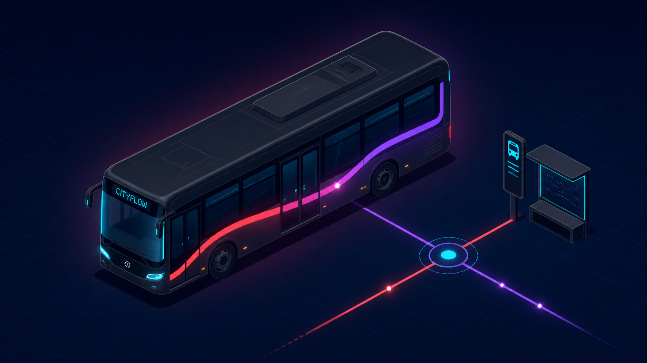
CityFlow
Симулятор городской транспортной среды
CityFlow показывает:
Где конфликтуют автобусы и трамваи
Где скапливаются пассажиры
Где перегруженный маршрут, а где – пустой
Часы пик

Slide 3
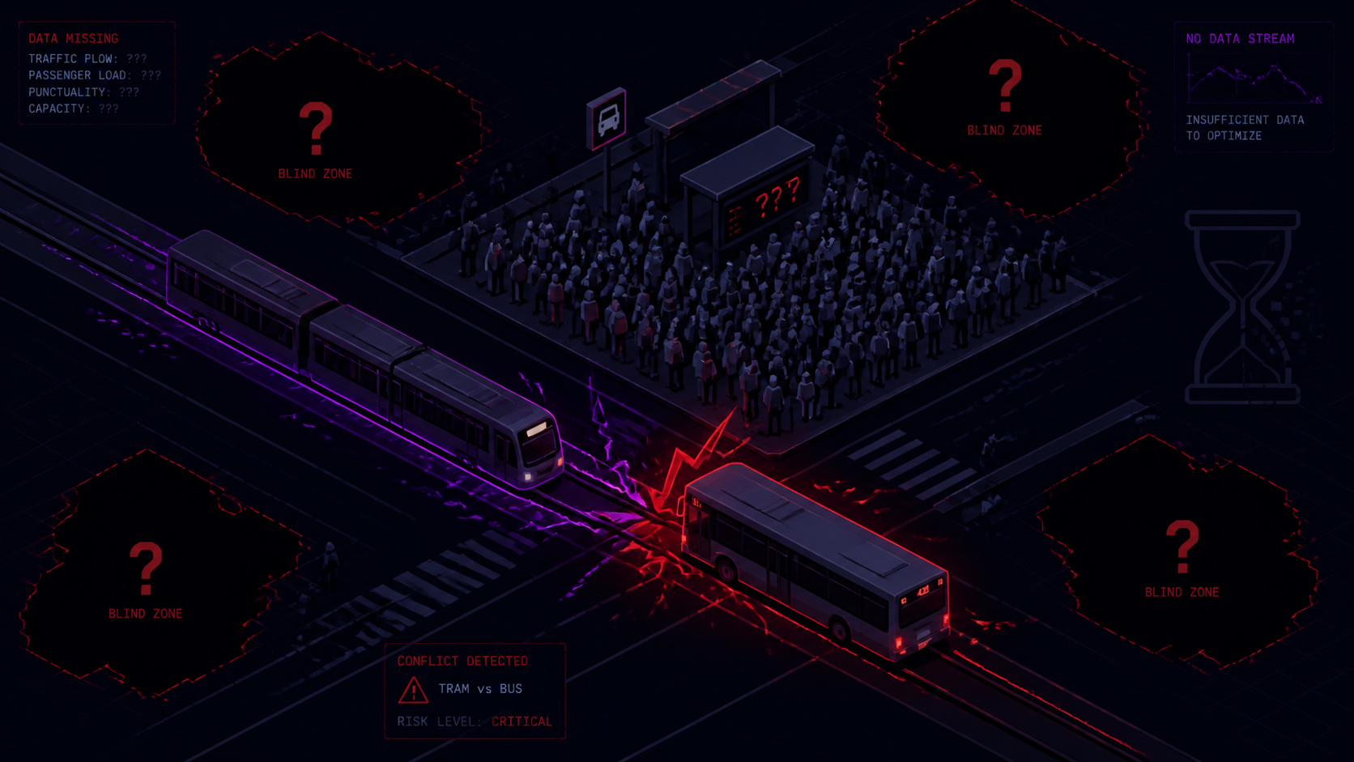
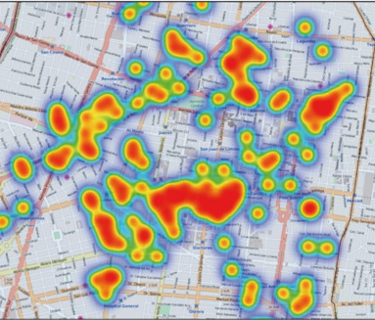
Транспортный кризис 2030
Рост нагрузки на 50%: К 2030 году инфраструктура перестанет справляться
Статичность схем: Маршруты не адаптируются под динамику застройки районов

Slide 4
Информационный вакуум
Слепые зоны: Отсутствие данных о конфликтах между разными видами транспорта в узловых точках
Убытки: Сбои ведут к миллионным убыткам ежедневно
Недовольство людей: Скопления пассажиров без прогнозируемой логики

Slide 5
Цена ошибки
Проверка одного изменения маршрута «вживую» занимает недели, требует огромных бюджетов и несет риск парализовать целый район

Slide 6
CityFlow – песочница для города
Мы заменяем эксперименты на дорогах точной симуляцией
Моделирует все процессы перевозок
Выдаёт готовую аналитику для оптимизации маршрутов

Slide 7

Кому будет полезен наш проект?
Транспортным компаниям
Городским администрациям
Студентам

Slide 8
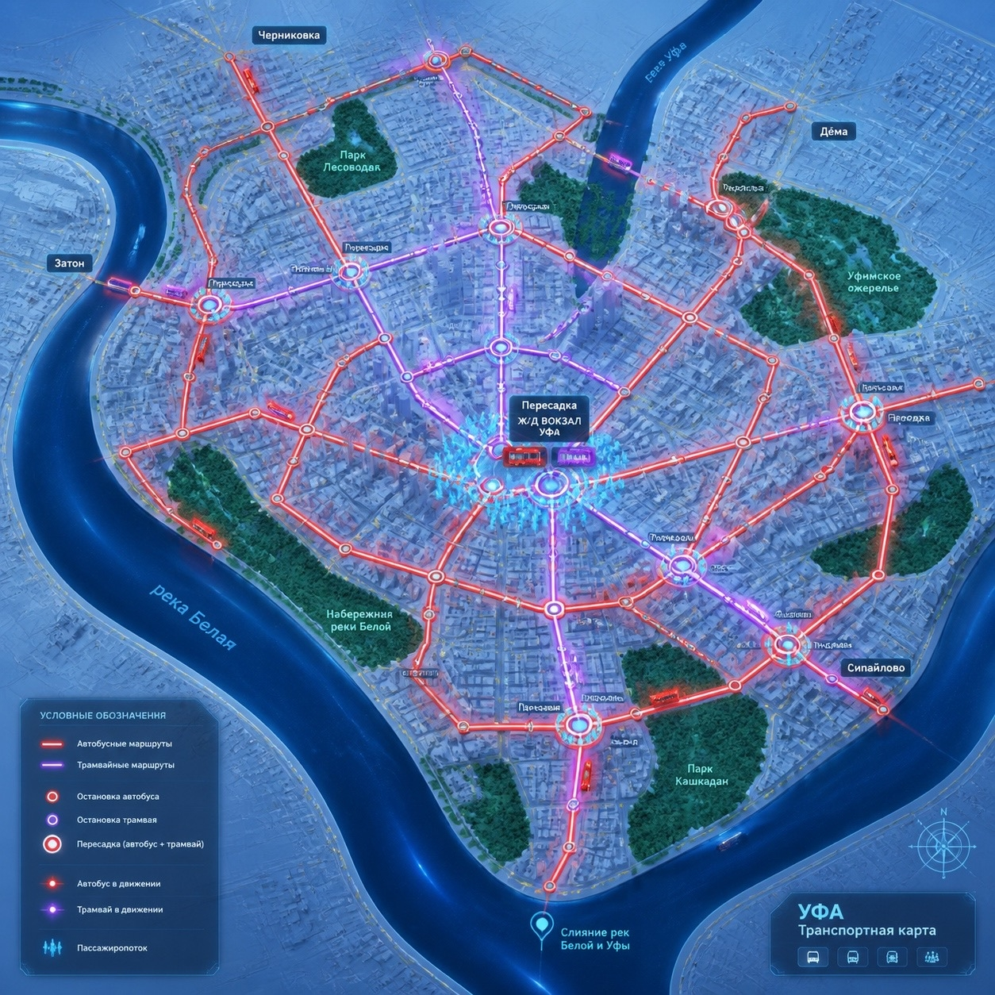
Модульная
изоляция слоев
Разделение инфраструктуры позволяет:
Изолировать сети автобусов и трамваев
Легко добавлять новые виды транспорта
Анализировать маршруты вместе или по отдельности

Slide 9
Уникальность проекта
Отдельно автобусы/трамваи/вместе
Коэффициент замедления 1,5 в часы пик
Остановка на любом часе
Сохранение в TXT+CSV
Безопасный полигон для экспериментов
Ответы ха минуту, а не за месяц тестов

Slide 10
Сравнение с другими проектами:
Особенности | 2ГИС/Яндекс Транспорт | Наш проект
Целевая задача | Навигация | Проектирование сети
Возможность посмотреть загруженность остановки/транспорта | Нет | Есть
Возможность моделирования | Нет | Есть
Моделирование времени суток | Нет | Есть

Slide 11
Сравнение с другими проектами:
Особенности | 2ГИС/Яндекс Транспорт | Наш проект
Визуализация на карте | Есть | Нет
Реальное время | Есть | Нет
Мобильное приложения | Есть | Нет

Slide 12
Преимущества
CityFlow = 3 карты + часы пик + интерактив + аналитика
Моделирование движения транспорта по циклическим маршрутам 24 часа в сутки
Генерация пассажиров в зависимости от времени суток
Сбор и анализ статистики с возможностью экспорта данных для дальнейшего анализа
Экономия времени принятия решений

Slide 13
Город в движении

